Slide 1
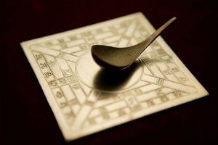
La Brújula

Slide 2
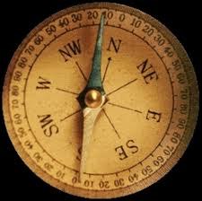
Historia de la brújula. Fue inventada en China aproximadamente en el siglo IX con el fin de determinar las direcciones en mar abierto, e inicialmente consistía en una aguja imantada flotando en una vasija llena de agua.

Slide 3
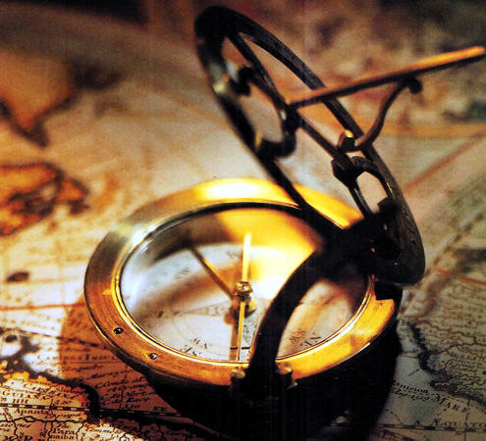
Aporte
Su gran aporte fue que permitió la navegación de larga distancia: la brújula indica la orientación de la nave con respecto al norte magnético.

Slide 4
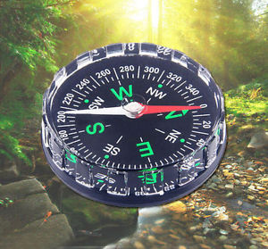
Avance
Más adelante fue mejorada para reducir su tamaño e incrementar su practicidad, cambiándose la vasija de agua por un eje rotatorio, y añadiéndose una “rosa de los vientos” que sirve de guía para calcular direcciones. Actualmente las brújulas han recibido pequeñas mejoras que, si bien no cambian su sistema de funcionamiento, hacen más sencillas las mediciones a realizar. Entre estas mejoras se encuentran sistemas de iluminación para toma de datos en entornos oscuros, y sistemas ópticos para mediciones en las que las referencias son objetos situados en la lejanía.

Slide 5
